Slide 1


Mercredi 27 Juin 2001
Etude et conception d’un capteur actif
vidéo CMOS
Cédric MUNOZ
DEA Instrumentation et Informatique de l’image
option Electronique et Image

Slide 2

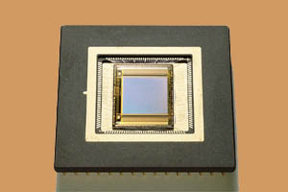

Contexte, objectifs, contraintes…
• Technologie CMOS
• Plate-forme FPGA Virtex-II
• Standard DVI
 Traitement temps réel 1280×1024 à 60 I/s
 Extraction de contours
 Carte faible format

Slide 3
Plan de l’exposé
1. La Plate-forme FPGA Virtex-II
2. Le capteur CMOS
3. Chaîne d’extraction de contours
 Format Imaging Technology
 Convolution ligne
4. Standard DVI
 Composant SiI160
 Standard VESA
5. La carte réalisée
6. Conclusion

Slide 4


Plate-forme FPGA
• ≈ 3 Millions de portes
• 96 Blocs multiplieurs
• 12 DCMs
• 96 Blocs RAM
DCM
IO
CLB
Blocs mémoire
Blocs multiplieur

Slide 5
Plate-forme FPGA
12 DCMs
(Digital Clock Manager)
96 Blocs Mémoire
16K × 1 bit
512 × 36 bits
≈ 18 Kbits
• Délais de transit ≈ 0
• Interférences électromagnétiques (EMI)
1.5 MHz - 420 MHz
Ligne à retard : 1280 × 11 × 8
CLKIN
CLK0
CLK90
CLK180
dynamique
CLK270
largeur ligne
CLK2X
largeur masque - 1
CLK2X180
CLKDV
CLKFX
12 MHz - 420 MHz
CLKFX180
96 Blocs Multiplieurs
24 MHz - 320 MHz
18
×
coefficients
du masque
de convolution
Freq_{out} = (M/D) × Freq_{in}
36
18
M et D = [0 4096]

Slide 6
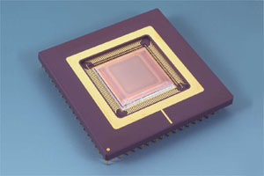
Capteur CMOS - Photobit PB-MV13
• Résolution image = 1280H×1024V
• Fréquence image = 500 images/s à 66 MHz
• Sortie vidéo parallèle (10 ports de 10bits)
• 60 dB de dynamique
• Technologies APS, TrueSNAP freeze-frame electronic shutter
D[0..9]
Clk
D[10..19]
D[20..29]
Surface pixel
1280×1024
D[30..39]
Registre ADC
D[40..49]
Signaux
de
contrôle
Système de contrôle
Mémoire
D[50..59]
D[60..69]
D[70..79]
D[80..89]
D[90..99]

Slide 7
Photobit PB-MV13
APS (Active-Pixel Sensor)
Reset
du pixel
Étage
tampon
Accès en x et y des pixels
de la matrice CMOS
Adressage
colonne
TrueSNAP freeze-frame electronic shutter
Exposition
 Mode simultanée
 Mode séquentiel
Readout
Readout
Readout
Readout

Slide 8
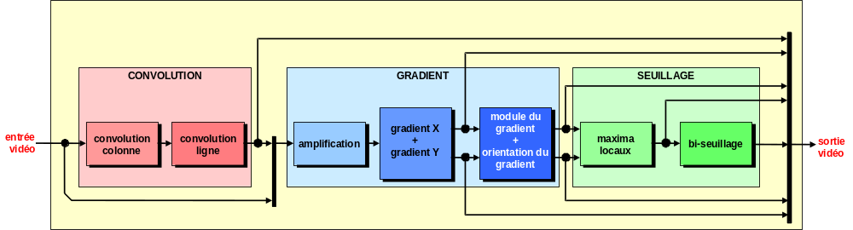
Chaîne d’extraction de contours
➔ Lissage non-récursif
 Convolueur 12×12
 Miroir de gestion des effets de bords
➔ Gradients directionnels
➔ Norme et orientation du gradient
➔ Extraction des maxima locaux
➔ Bi-seuillage
2 pixels
2 pixels
image originale + bord
image traitée

Slide 9
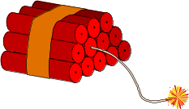
Convolution ligne (Gestion des effets de bords)
fin de ligne
6 lignes minimum
6 colonnes minimum
hsynch
vsynch
ligne utile
fin de trame
Après
Avant
Début
P7
P1
1er
3ème
2ème
Machine d’états
de
Moore
P6
P2
P5
P3
P4
⇒ états bloquants
Synchro Verticale
• Complexité de test de l’ensemble
des signaux de contrôle
• Format Imaging Technology
• Mise en œuvre d’un registre à décalage
 Décalage de la synchro verticale

Slide 10
Standard DVI (Digital Visual Interface)
• Affichage sur écran numérique à 60Hz
• Transmission rapide avec résolution 1280×1024
Signaux
de contrôle
TX0
PanelLink
SiI160
TX1
TX2
Données
TXC
VESA
Video Electronics Standards Association
TMDS
Transmission Minimized Differential Signaling
Vidéo active
Vidéo
0 pixel
1280 pixels
0 pixel
48
pixels
248
pixels
HSynchro
1280 pixels
408 pixels
1328 pixels
112
pixels

Slide 11
Standard DVI (Digital Visual Interface)
• Transmission numérique > 4Gbits/s
• Double entrée vidéo donnée paire et impaire
 Fréquence / 2
• Format vidéo variable
VGA ( 640 × 480)
SVGA ( 800 × 600)
XGA (1024 × 768)
SXGA (1280 × 1024)
Note :
SiI160
108MHz
FPGA
108MHz
Capteur CMOS
10,8MHz
80 images/s (réel)
60 images/s (utile)

Slide 12
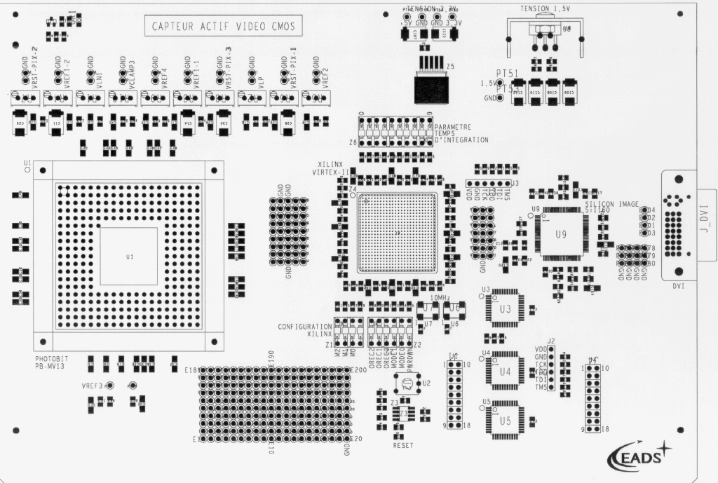
Carte réalisée
CMOS
VirtexII
SiI

Slide 13
Conclusion et perspectives...
• Attente de la carte
• Gestion de la norme VESA
• Phase de Testabilité
 Programmation par JTAG
 Validation des fonctions
 Intégration de la chaîne complète

